Slide 1

Позитивного настроения и положительных эмоций!

Slide 2
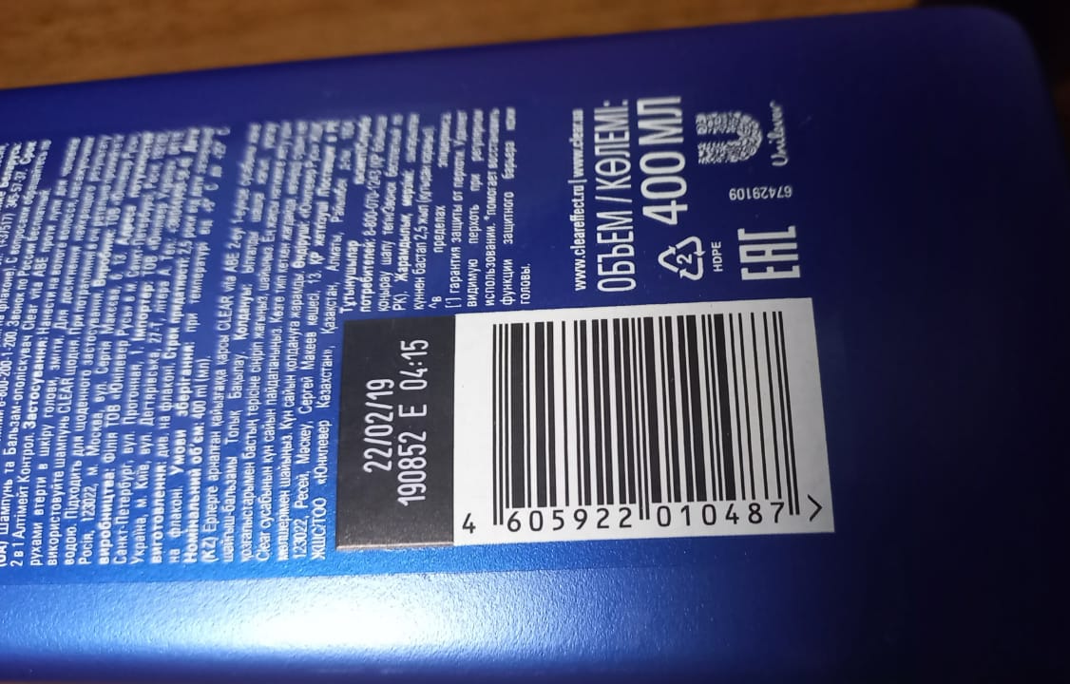

Slide 3
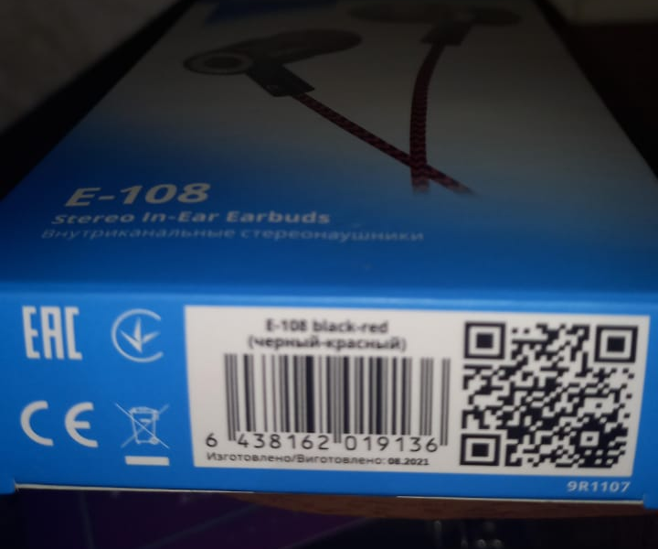

Slide 4
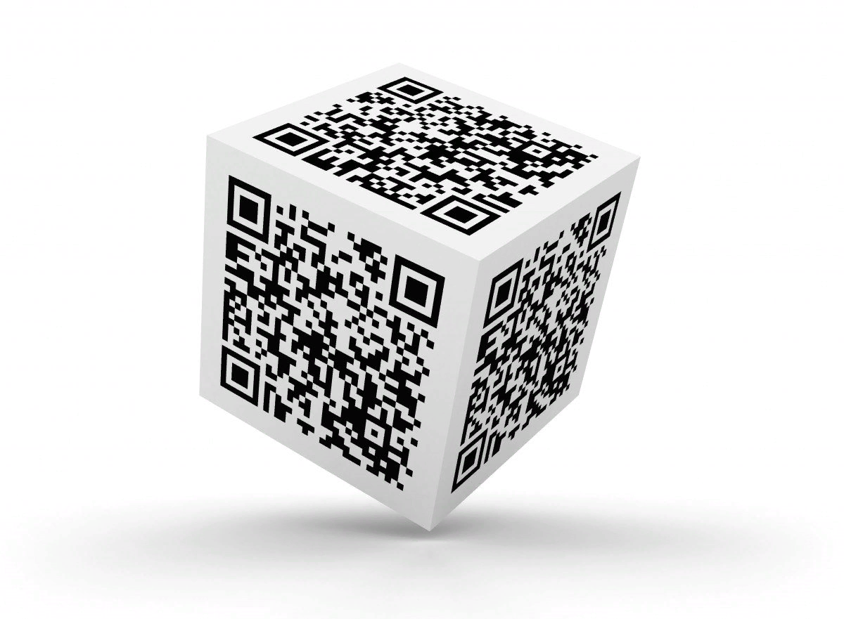
План действий
1. Познакомиться с понятием QR-код.
2. Применение QR-кода.
3. Чтение QR-кода.

Slide 5
Найти ответы на вопросы
1. Что такое QR-код?
2. Появление QR-кода.
3. Размер QR-кода.
4. Что можно кодировать QR-кодами?
5. Создание QR-кода.
6. Как распознать/считать QR-код.

Slide 6
КОДИРОВАНИЕ ИНФОРМАЦИИ
С ПОМОЩЬЮ QR-КОДОВ

Slide 7
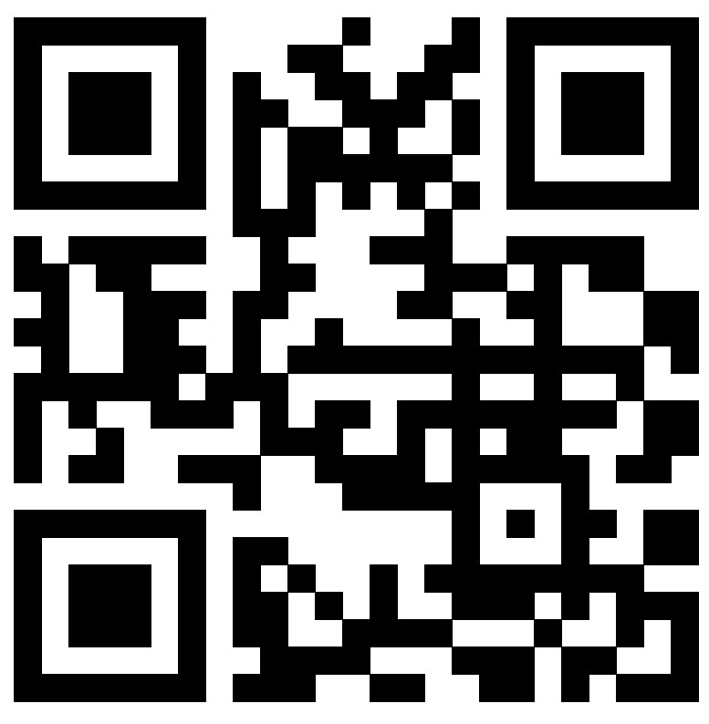
gurdesov@yandex.ru

Slide 8
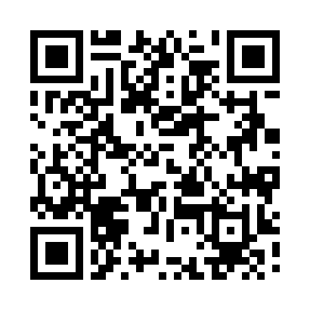

Slide 9

Спасибо за сотрудничество!

